Slide 1
项目展示
寻居汇爱上家

Slide 2
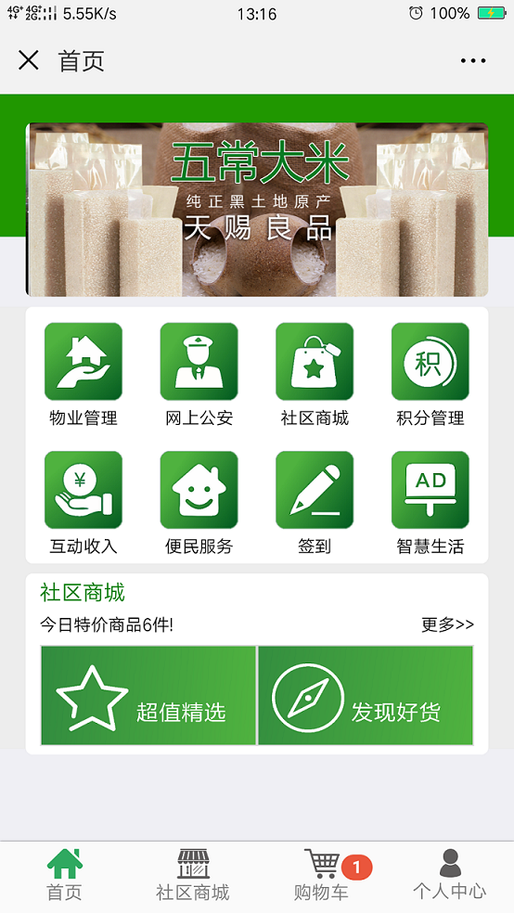
爱上家平台主页 ，查看详情请关注《寻居汇爱上家智享社区》

Slide 3
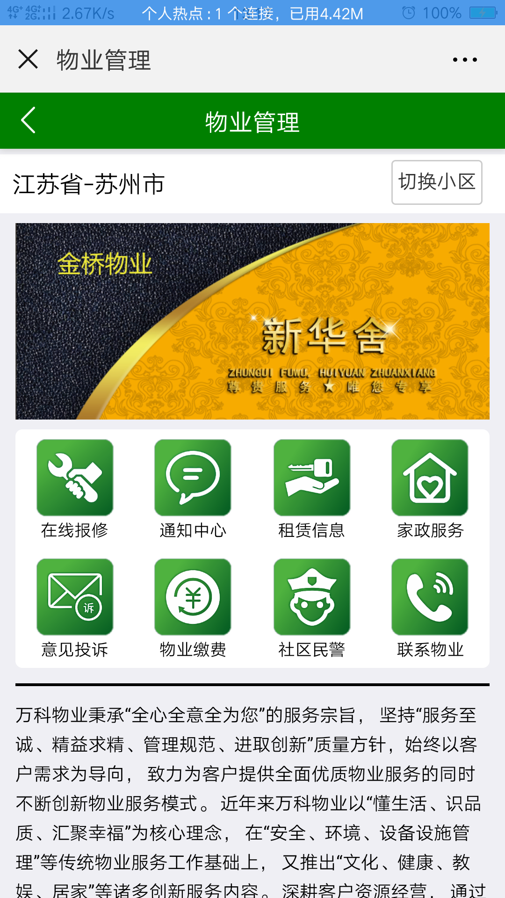
物业模块

Slide 4

广告模块

Slide 5

广告模块

Slide 6
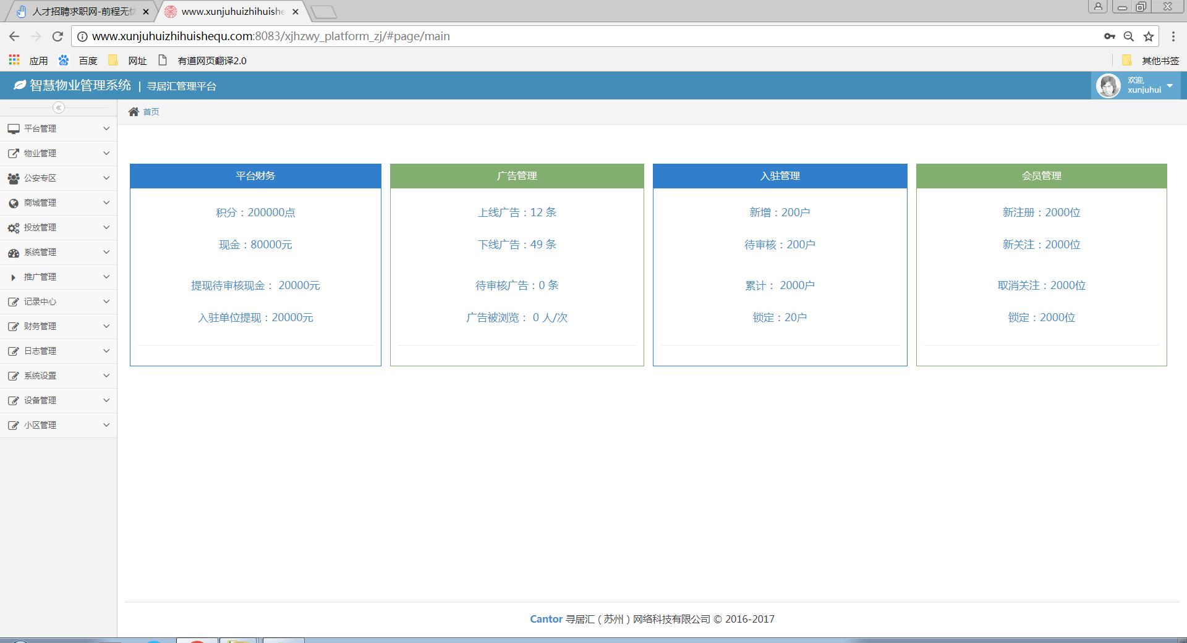
平台管理系统

Slide 7
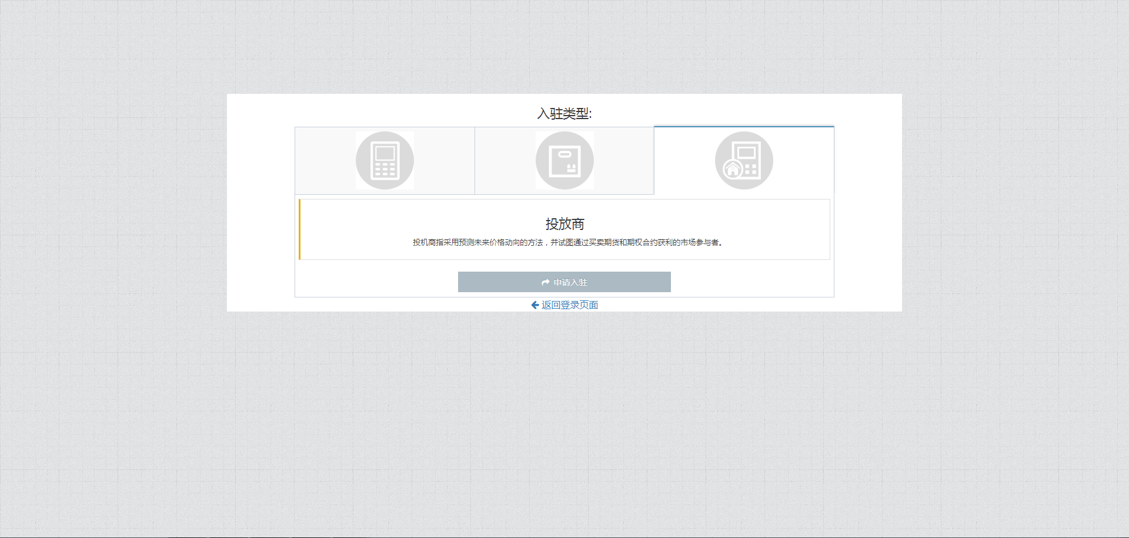
物业，广告商，商家，角色登录，注册

Slide 8
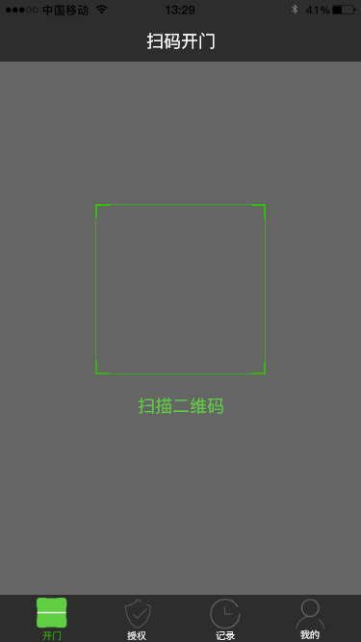
扫码开门（门禁鉴权系统）

Slide 9
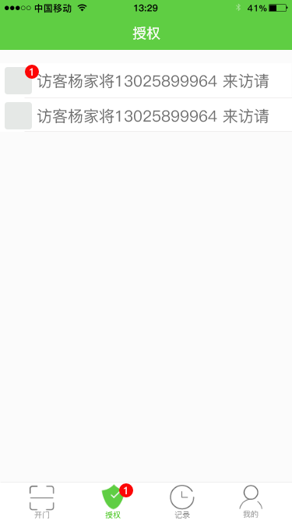
访客授权功能

